Slide 1
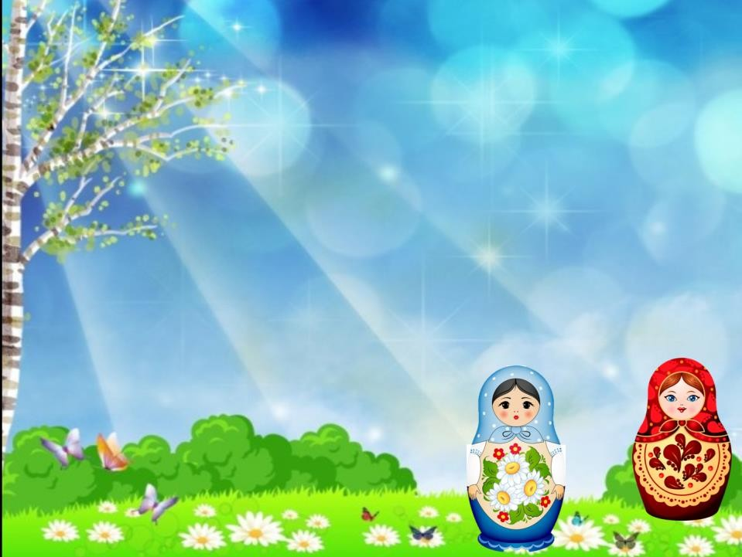
Муниципальное казённое дошкольное образовательное учреждение детский сад № 13
общеразвивающего вида с приоритетным осуществлением деятельности
по художественно-эстетическому направлению
Проект по нравственно-патриотическому
воспитанию :
«Маленькие патриоты России»
Первая младшая группа
Руководитель проекта: Князева Т.В.
Тавда 2024

Slide 2
Актуальность проекта:
В основе нравственно-патриотического воспитания ребенка лежит развитие его нравственных чувств. Одним из ведущих факторов формирования патриотического сознания детей является воспитание любви к самому близкому окружению ребёнка – семье, детскому саду и своему городу. Воспитывать патриотизм необходимо с раннего детства,
не забывая о том, что патриотизм у каждого формируется индивидуально.
Цель проекта:
Создание педагогических условий для развития у младших дошкольников ценностного отношения к культуре, традициям своей семьи, родного города. Воспитания основ гражданственно-патриотических чувств.

Slide 3
Задачи проекта:
1 Воспитывать любовь к семье, детскому саду и родному городу;
2. Формировать бережное отношения к природе и всему живому;
3. Воспитывать уважения к труду взрослых;
4. Познакомить с с символами России; народной игрушкой Матрешкой;
5. Воспитывать бережное отношение к игрушке и заботу о ней;
6. Познакомить с содержанием игр с матрешками, возможностью использования их в разных видах детской деятельности;
7.Развивать творческие и познавательные способности; речевые умения и мелкую моторику рук;
8. Способствовать активному вовлечению родителей в совместную деятельность с ребенком в условиях семьи и детского сада.

Slide 4
Участники проекта:
дети первой младшей группы, воспитатели, родители, муз. работник.
Тип проекта:
познавательно-речевой, творческий.
Предполагаемый результат:
- заинтересованность детей русской народной игрушкой «Матрешкой», проявление их познавательной активности;
- приобретение детьми навыков пользования игрушкой и различными способами игр с матрешкой;
улучшение работы по взаимодействию с родителями, активизация позиции родителей как участников педагогического
процесса детского сада.

Slide 5

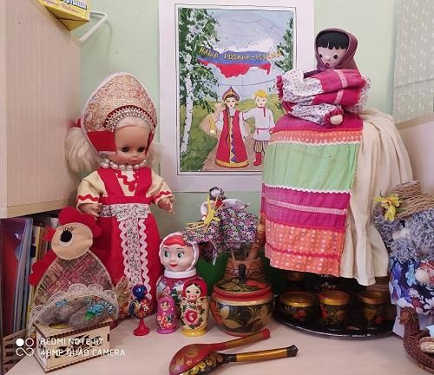
Любовь к родному краю, родной культуре, родной речи начинается с малого — с любви к своей семье, к своему жилищу, к своему детскому саду.
Постепенно расширяясь, эта любовь переходит в любовь к Родине, её истории, прошлому и
настоящему, ко всему человечеству.
Д. С. Лихачев

Slide 6
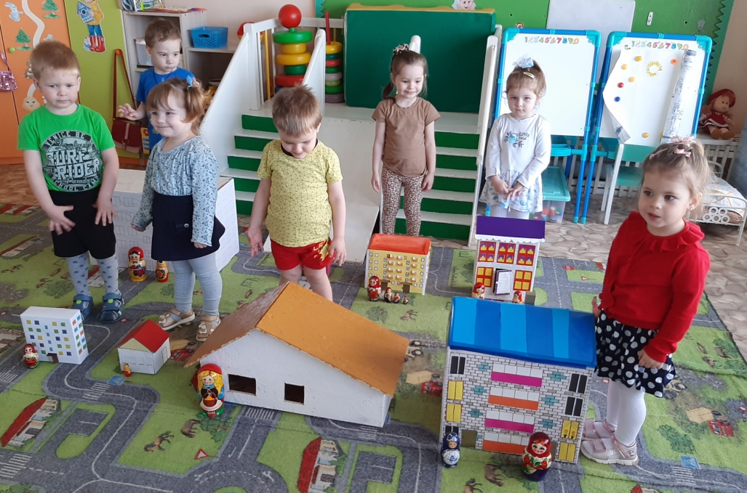
«Вот моя улица, вот мой дом родной»

Slide 7
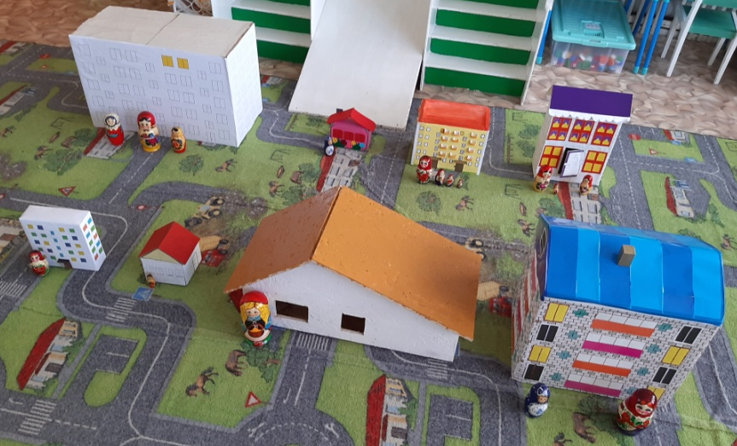
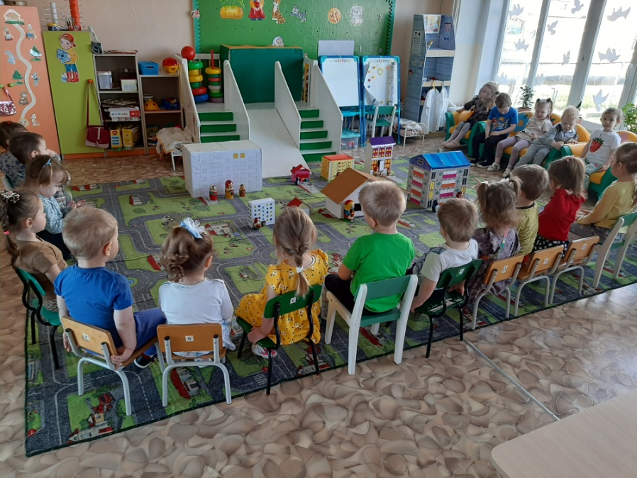

Slide 8
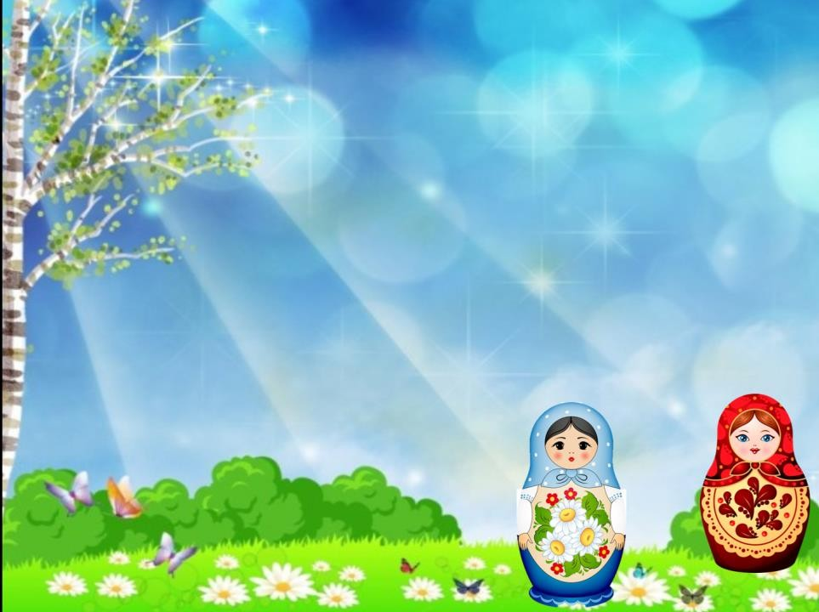
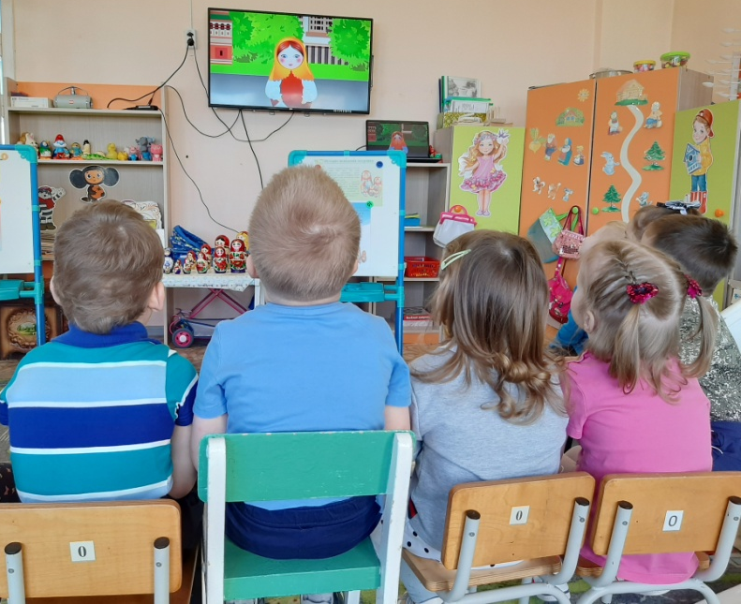
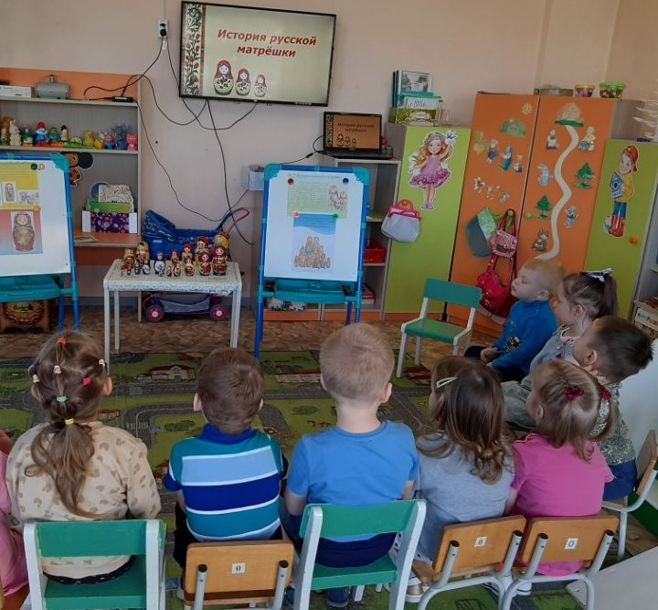
«Знакомство с народной игрушкой Матрешкой»

Slide 9
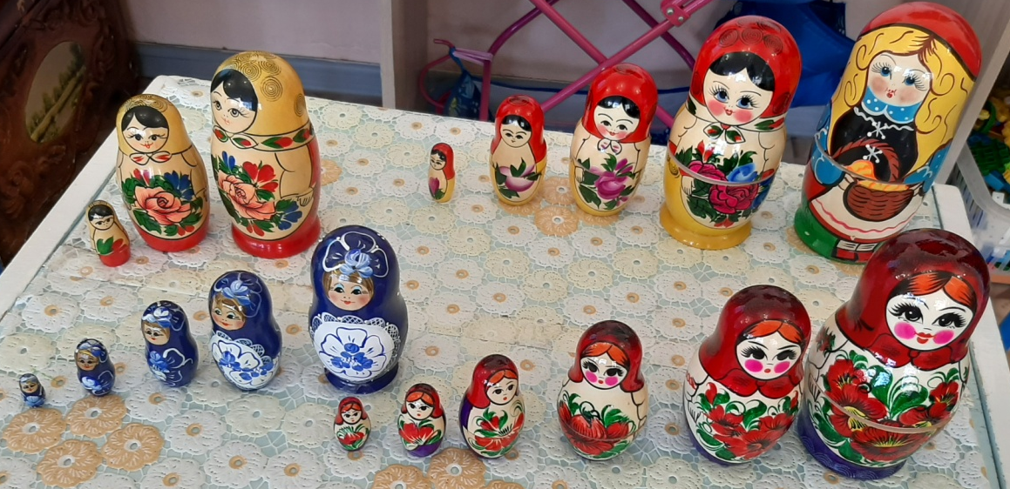

Slide 10

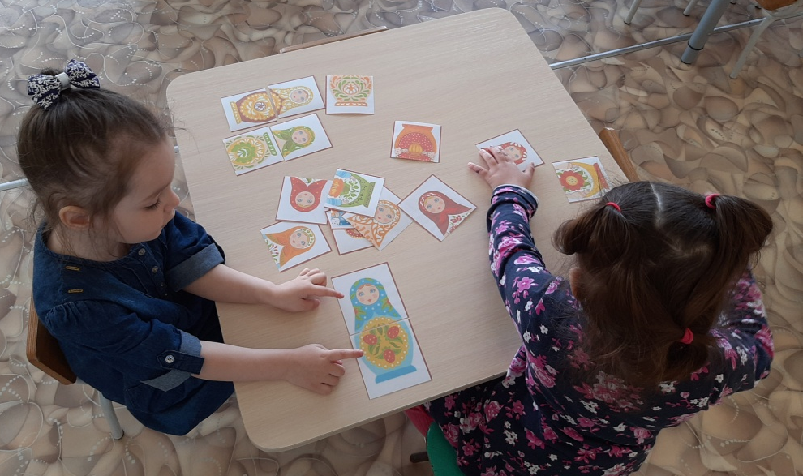
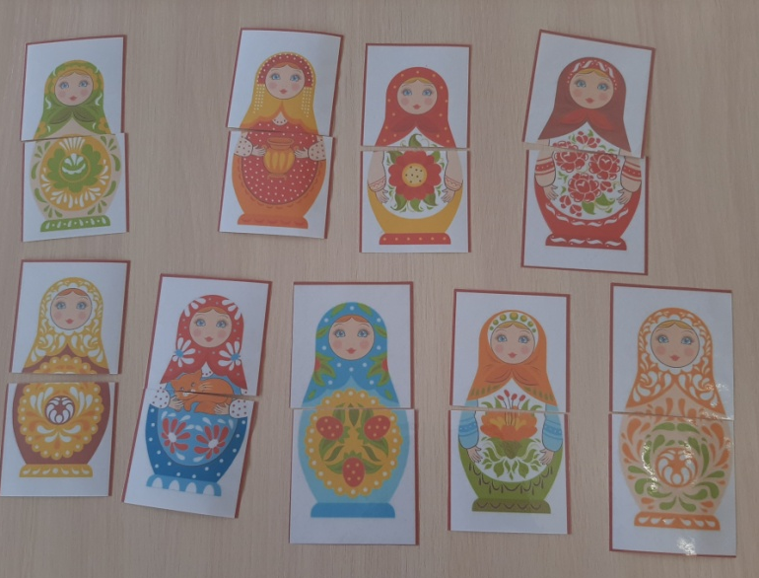
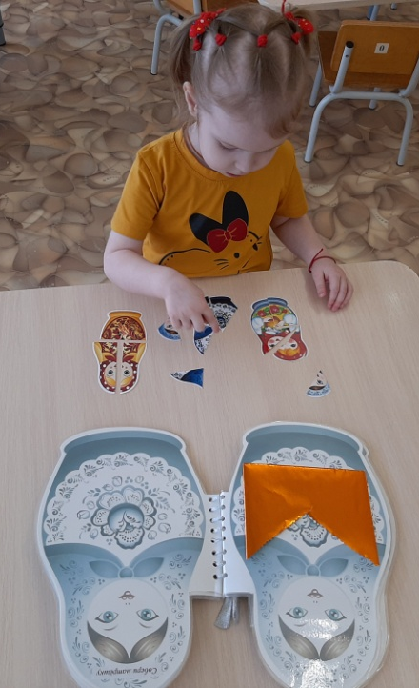
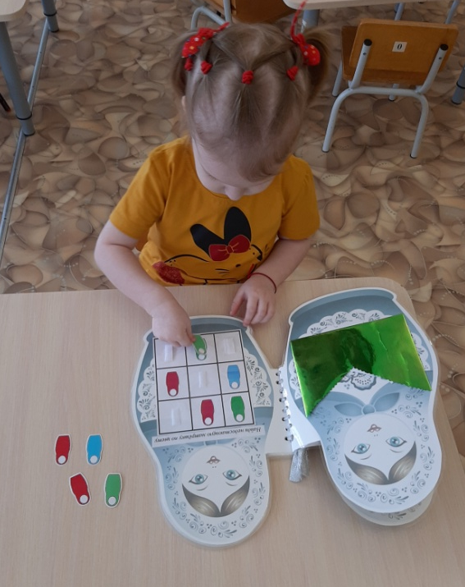
Дидактические игры «Собери Матрешку»,
«Найди Матрешку»

Slide 11
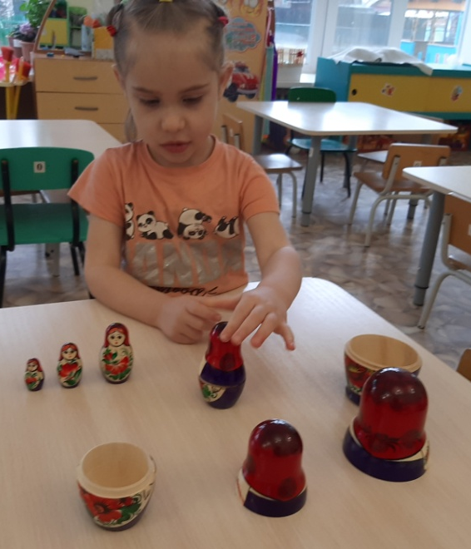
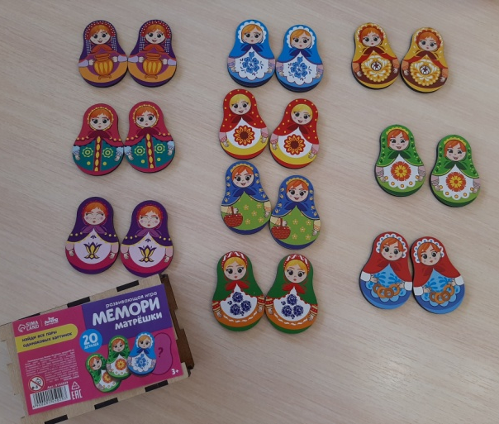
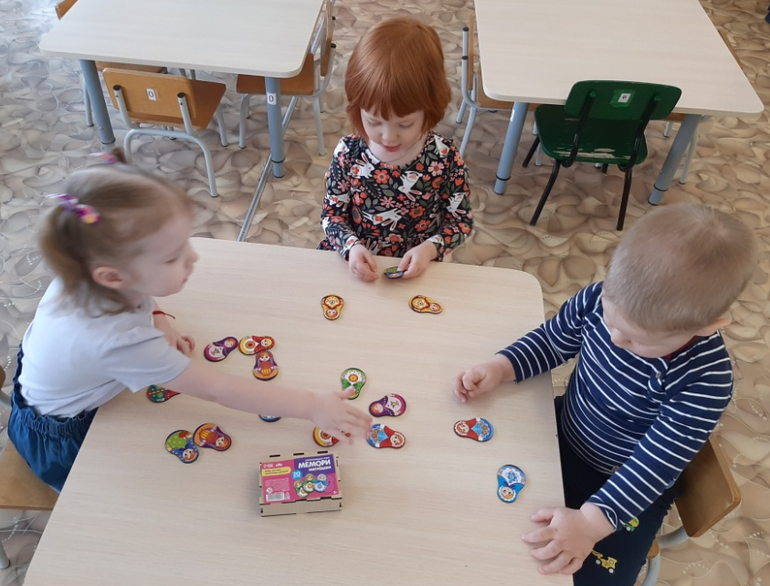
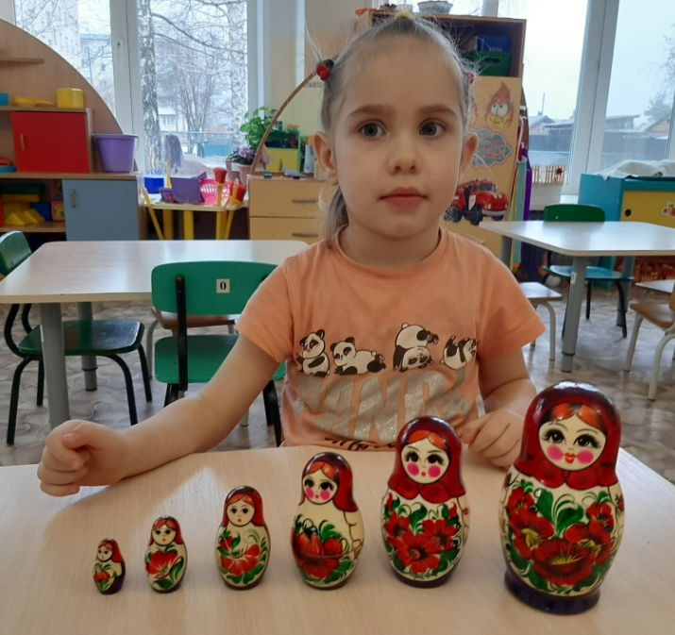
Дидактические игры
мемори «Найди одинаковые Матрешки»,
«Собери и разбери Матрешку»

Slide 12

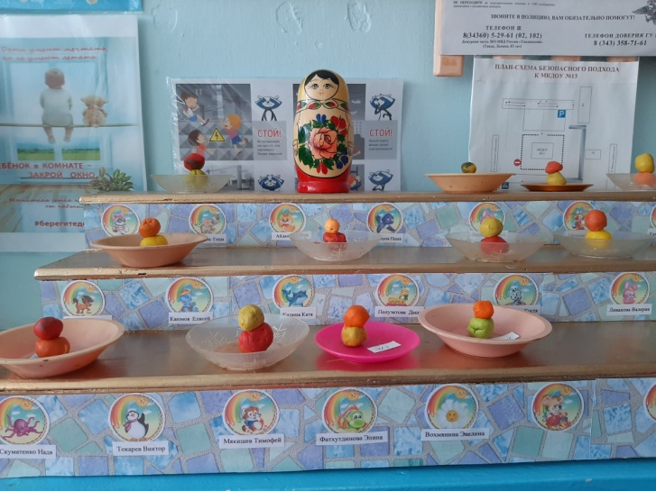
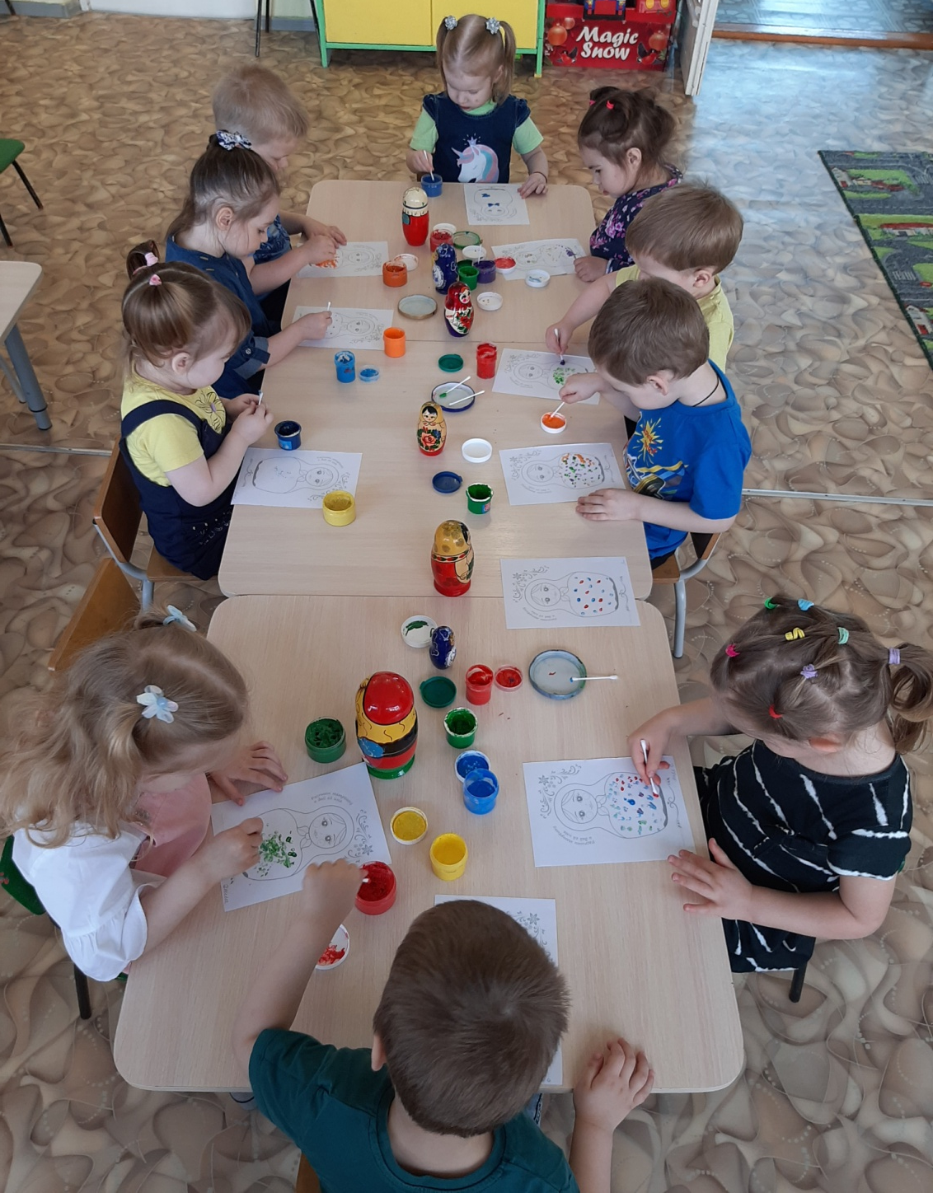
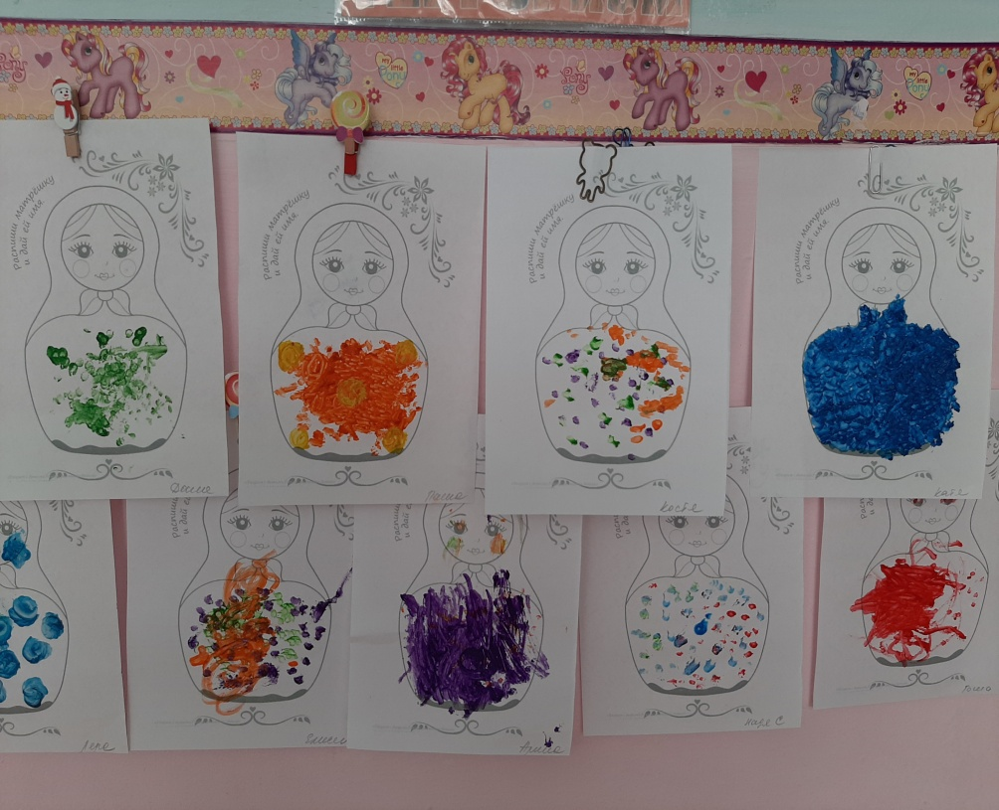
Продуктивная деятельность

Slide 13
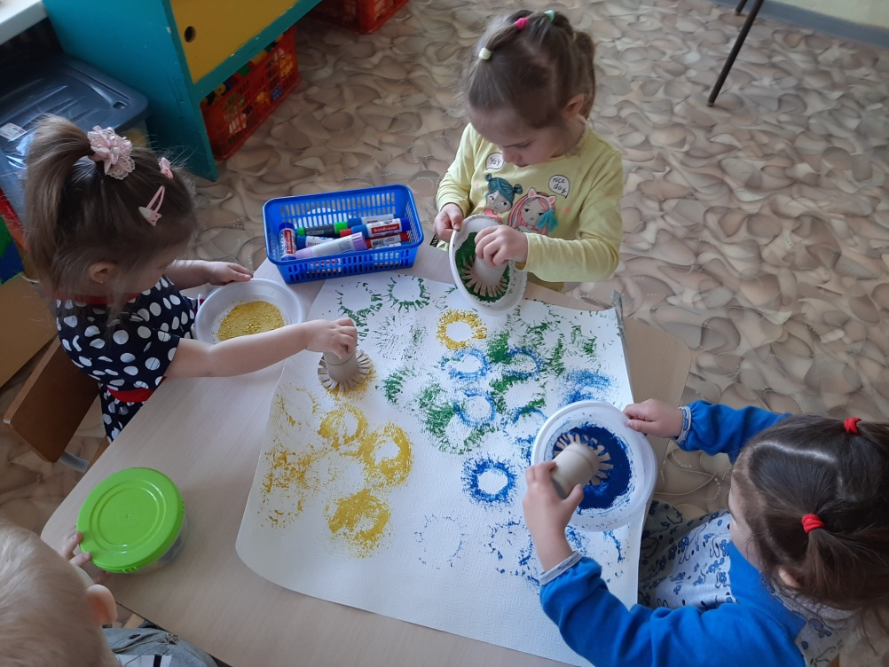
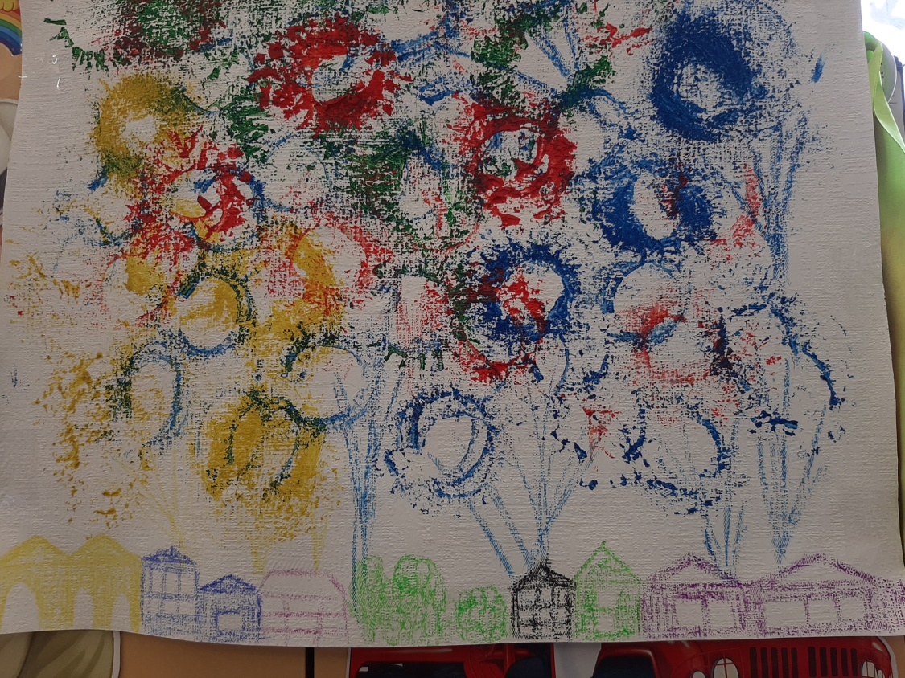
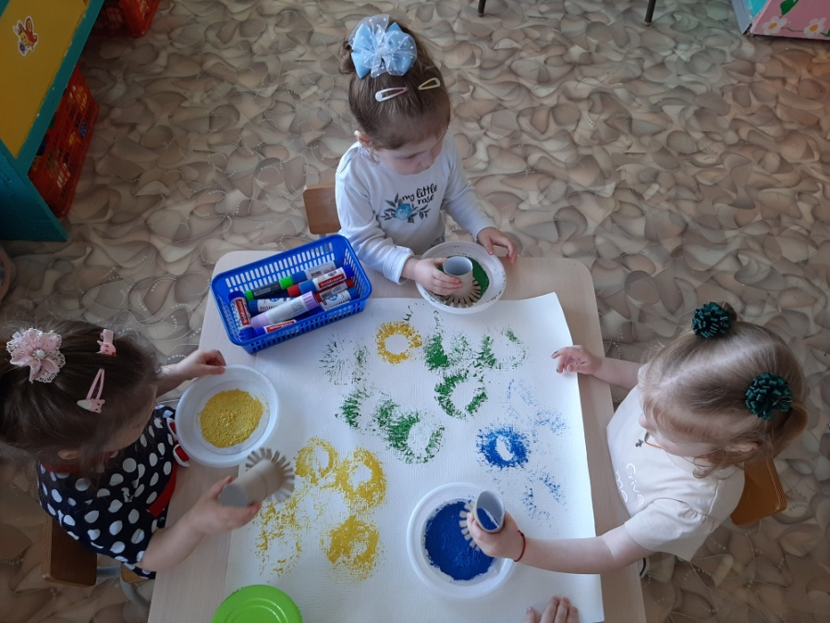
«Салют»

Slide 14
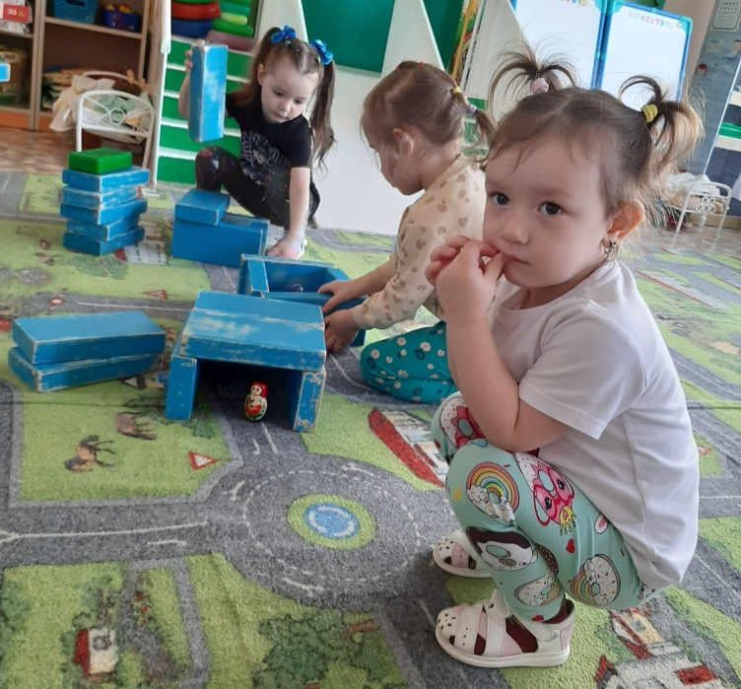
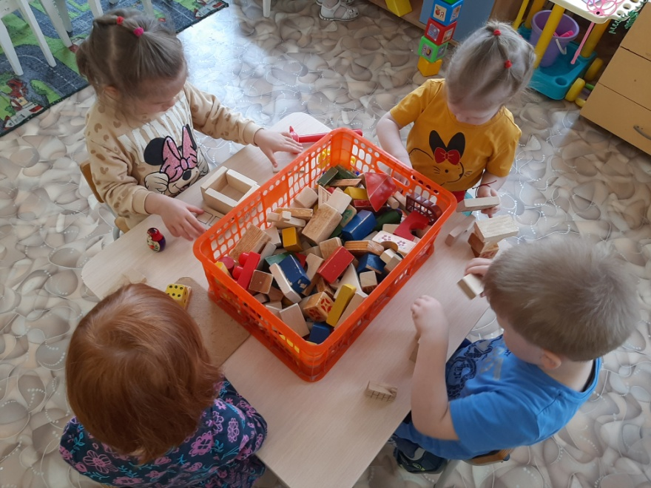
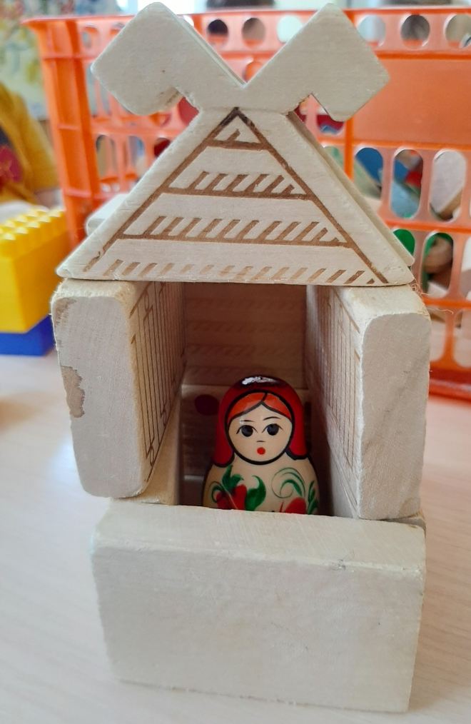
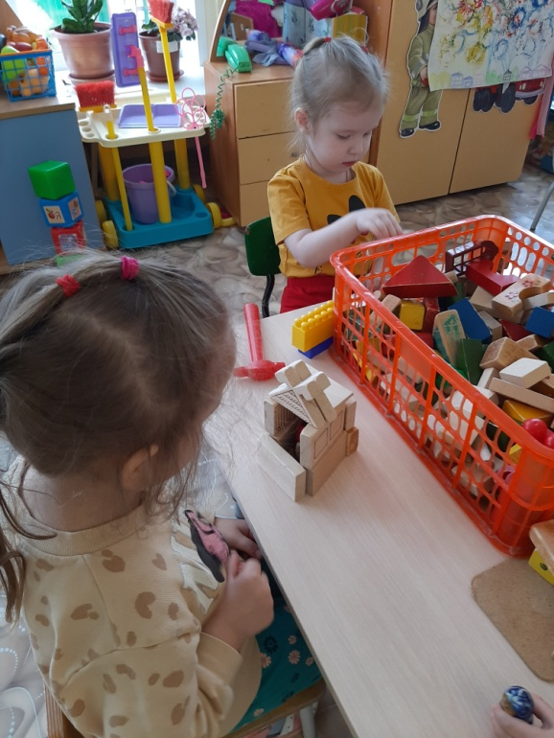
Конструирование

Slide 15
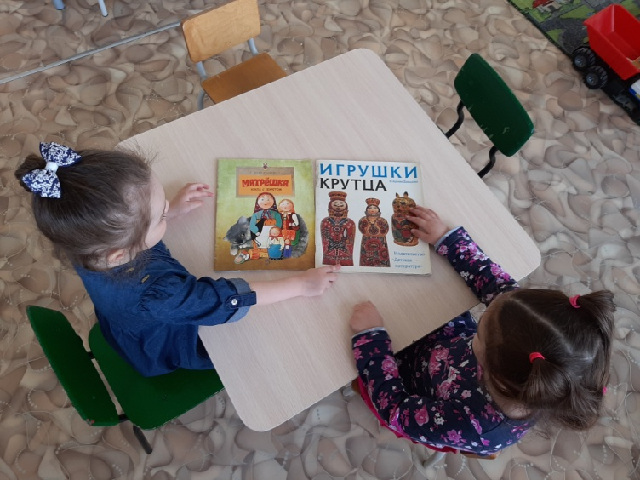
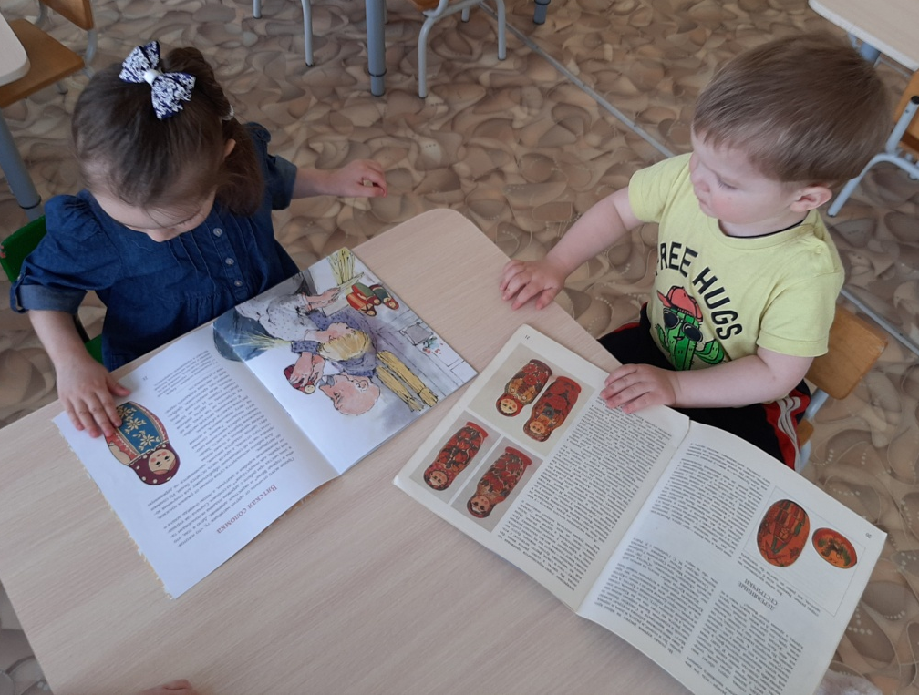
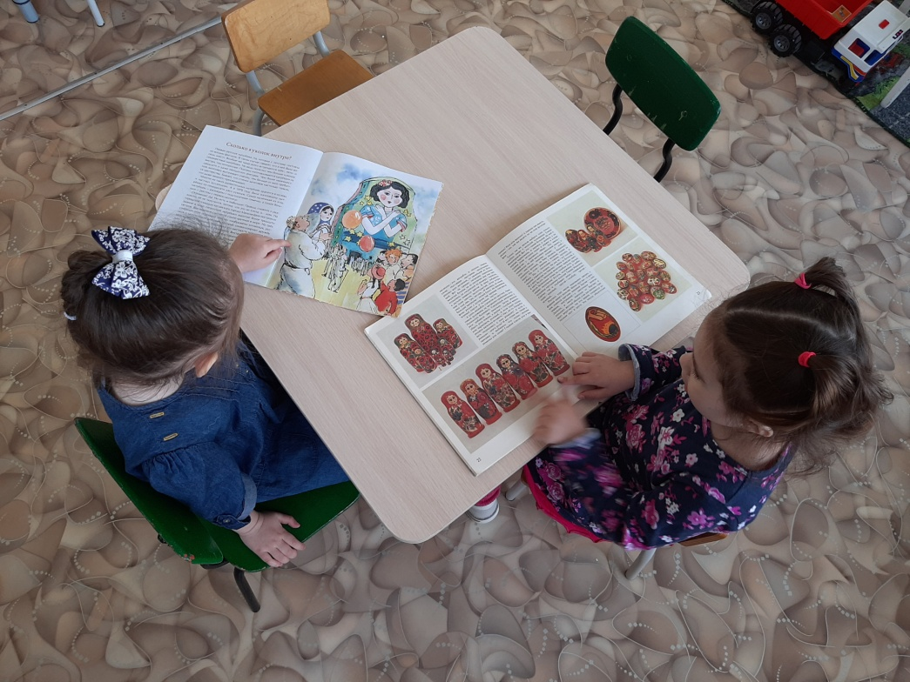
Рассматривание художественной литературы

Slide 16
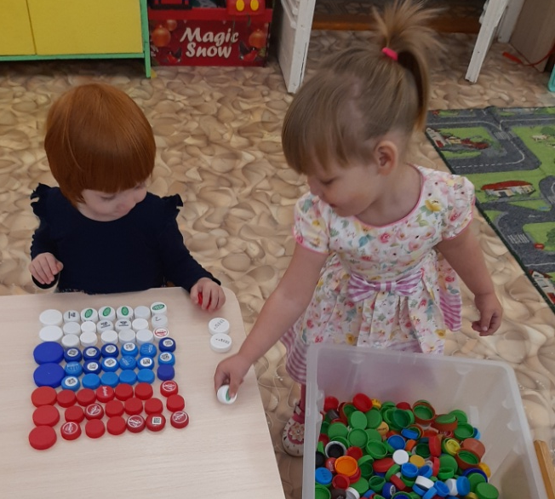
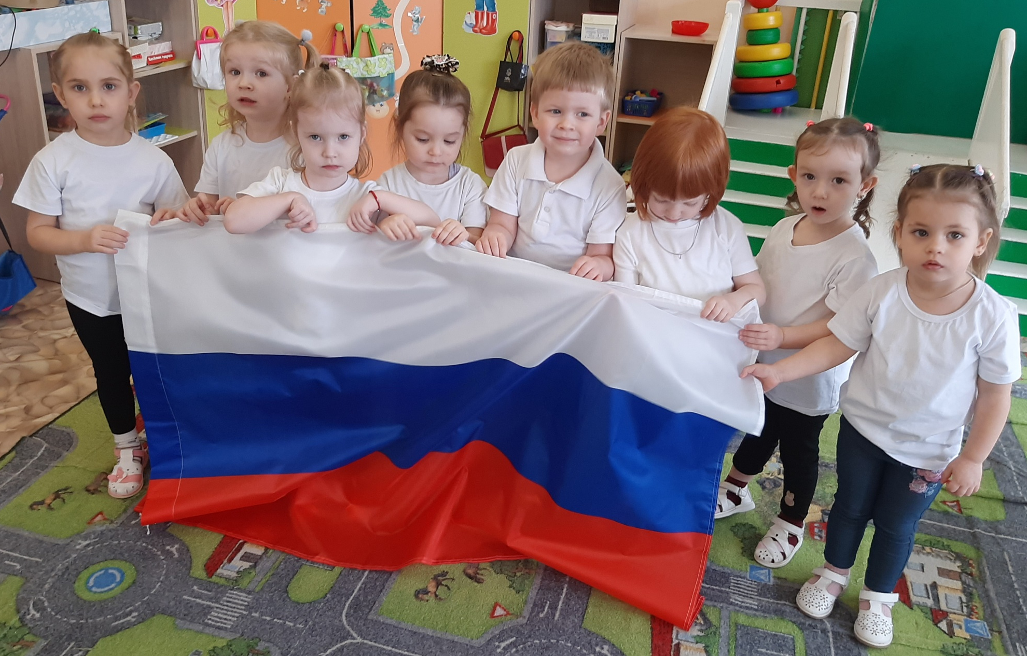
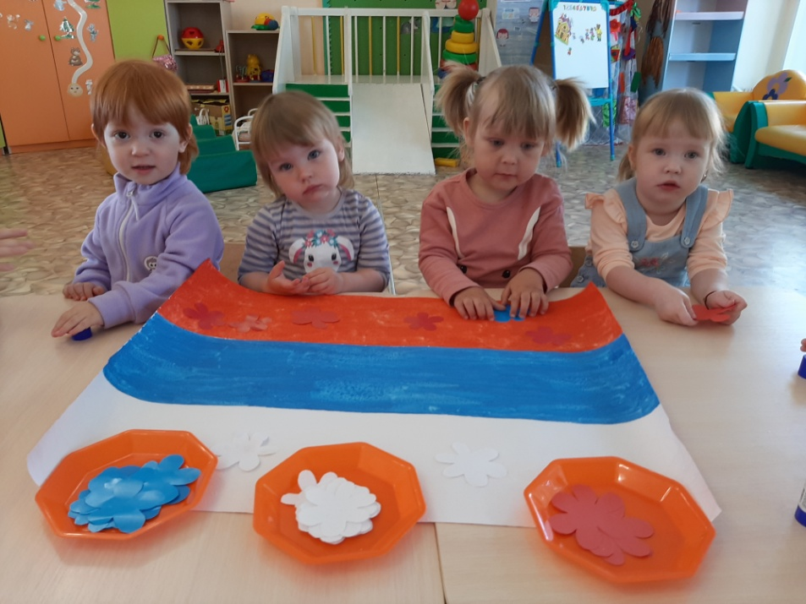
Флаг России
Белый цвет- берёзка. Синий – неба цвет,
Красная полоска – Солнечный рассвет.

Slide 17
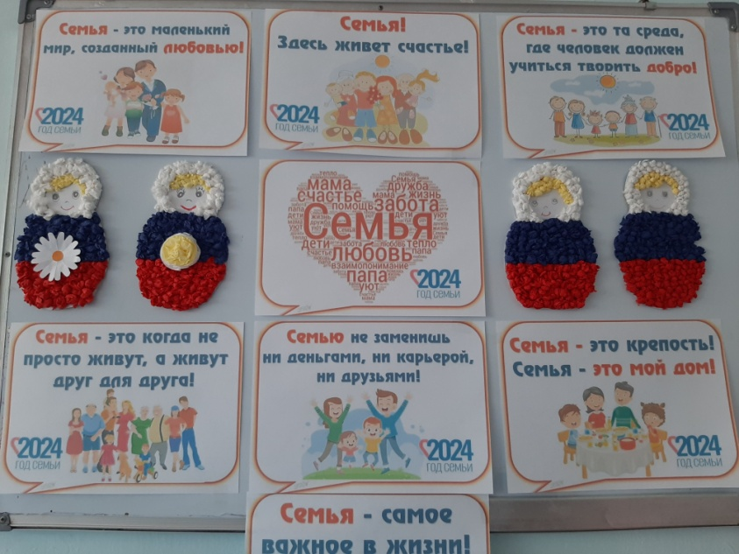
Наглядная информация для родителей

Slide 18
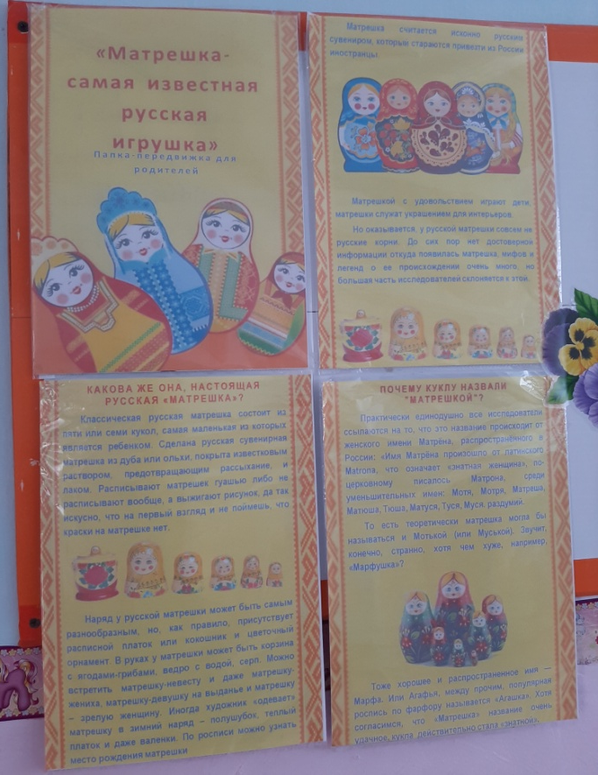
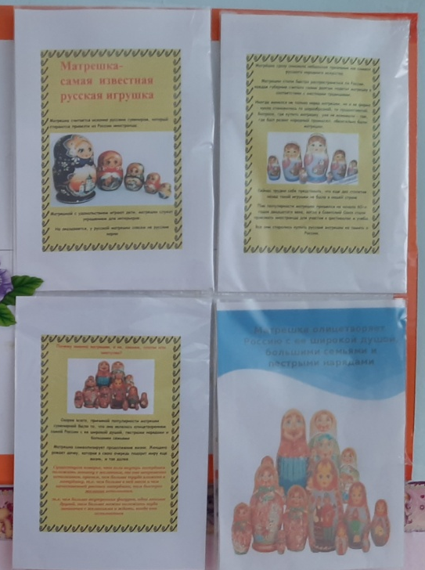

Slide 19
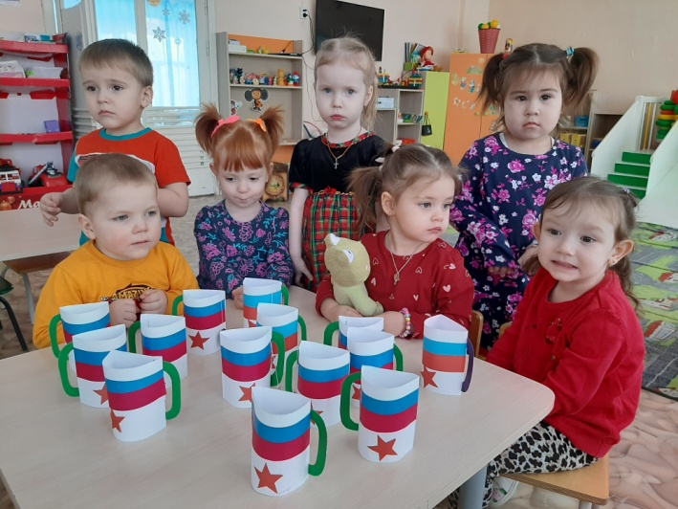
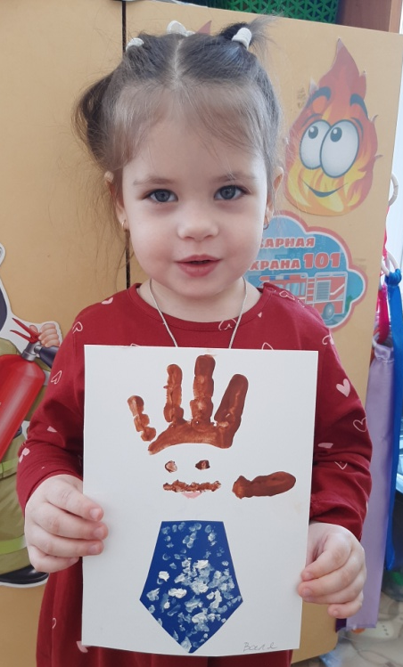
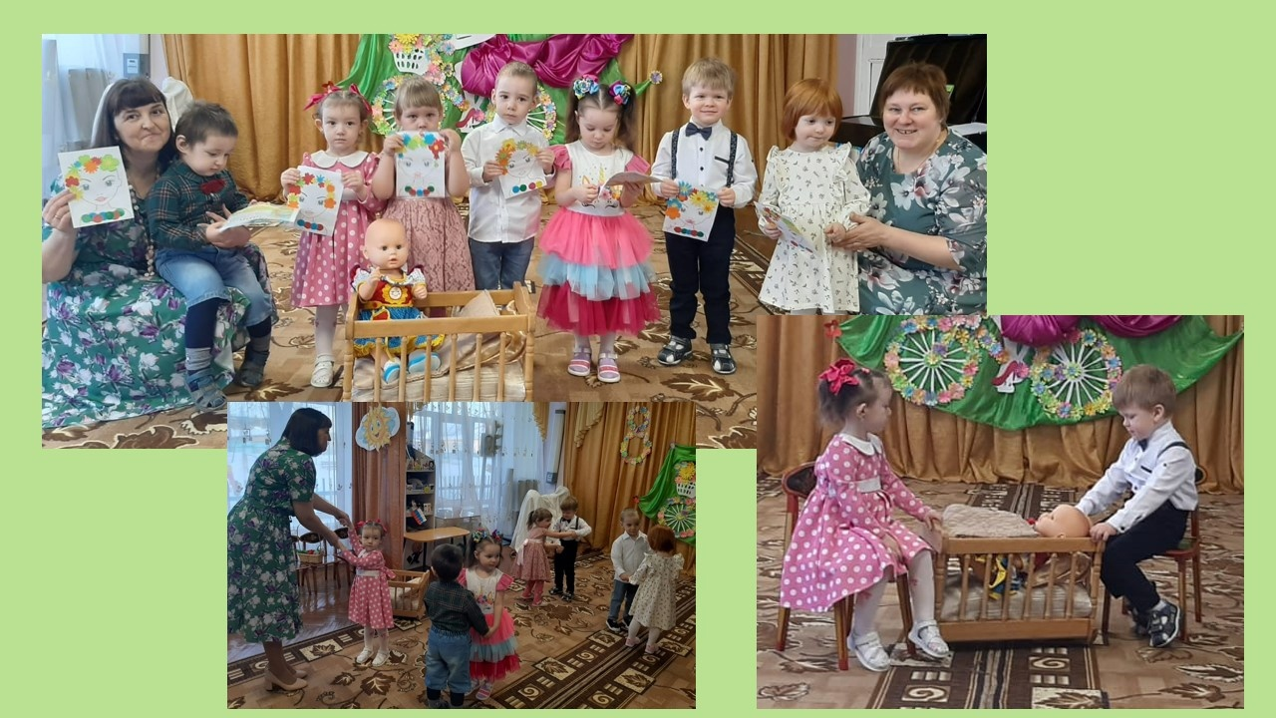
Подарки своими руками к праздникам

Slide 20
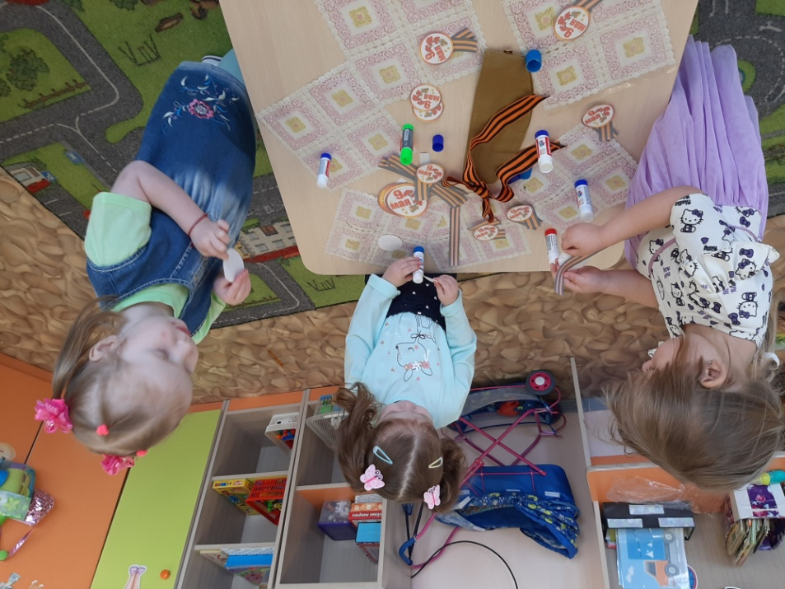
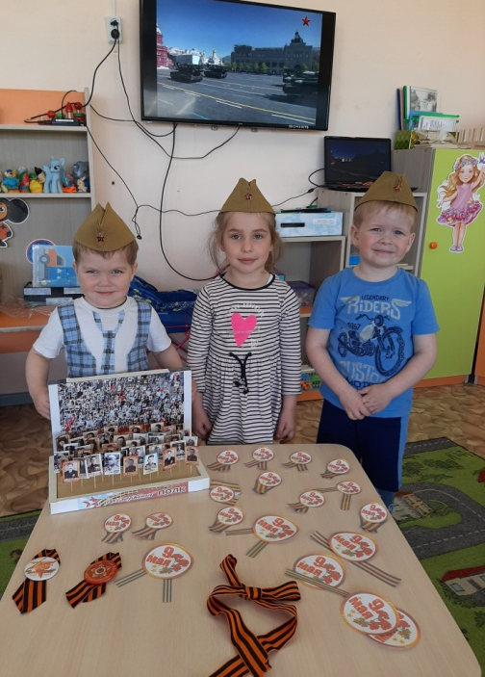
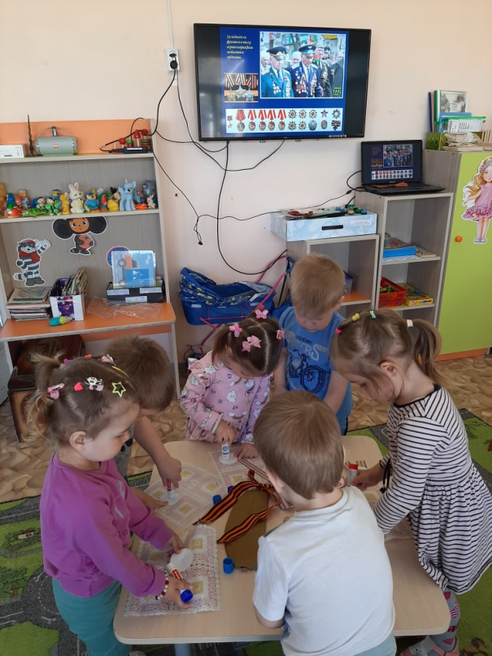
Знакомство с георгиевской ленточкой

Slide 21
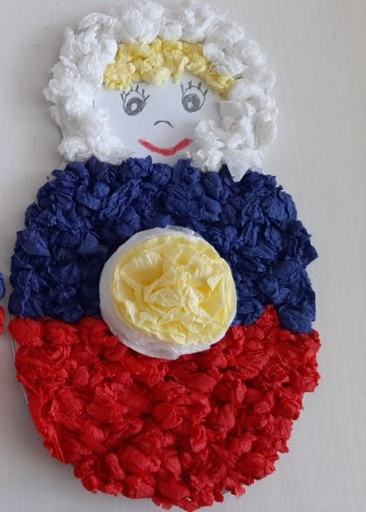
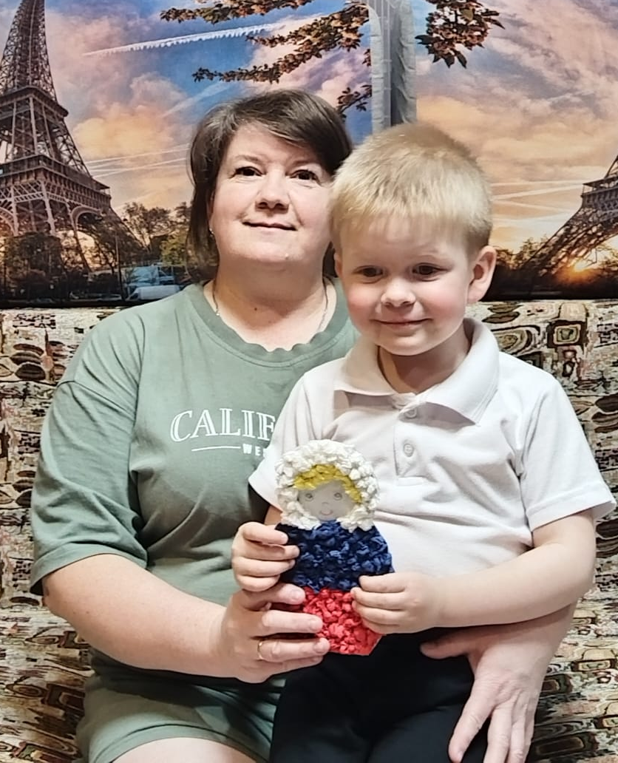
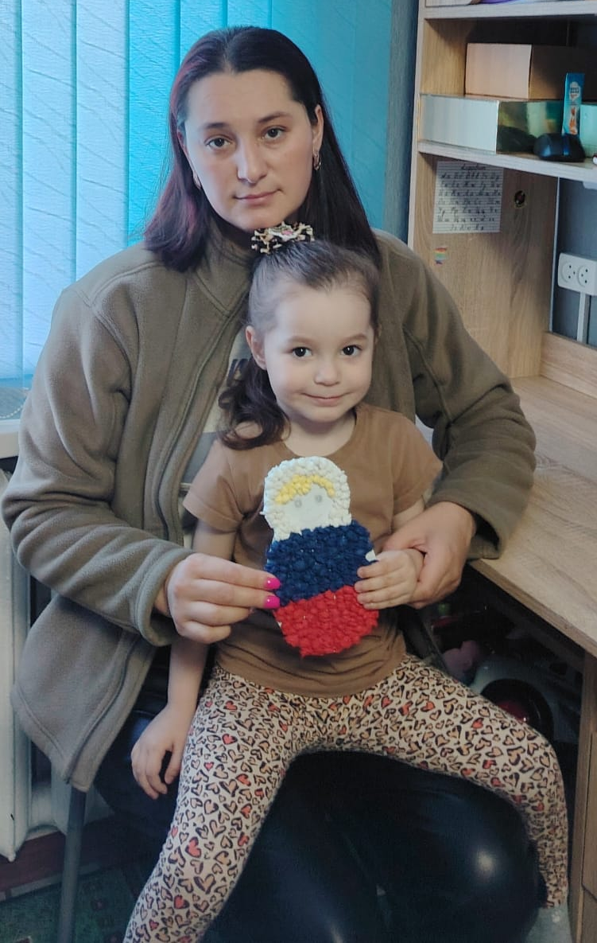
Работа с родителями

Slide 22
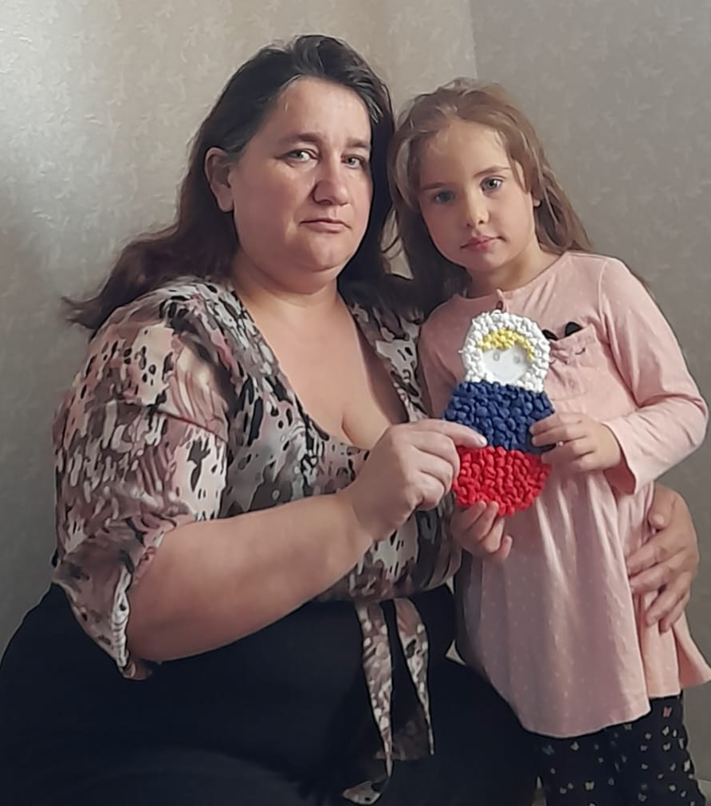
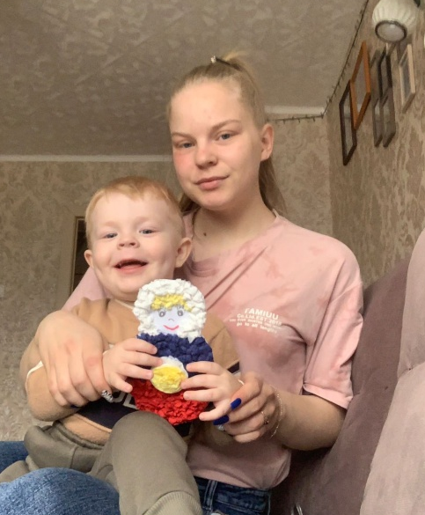

Slide 23
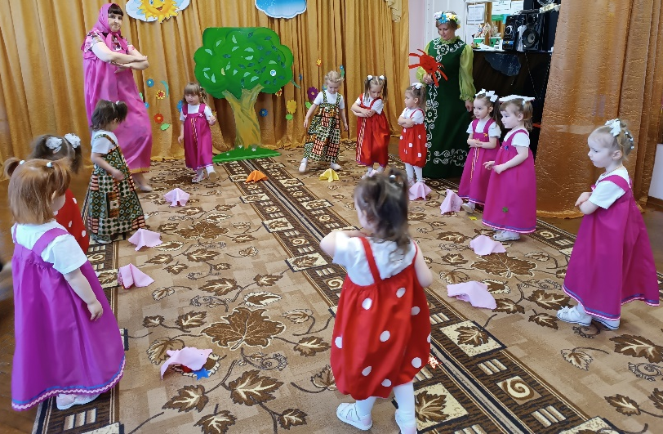
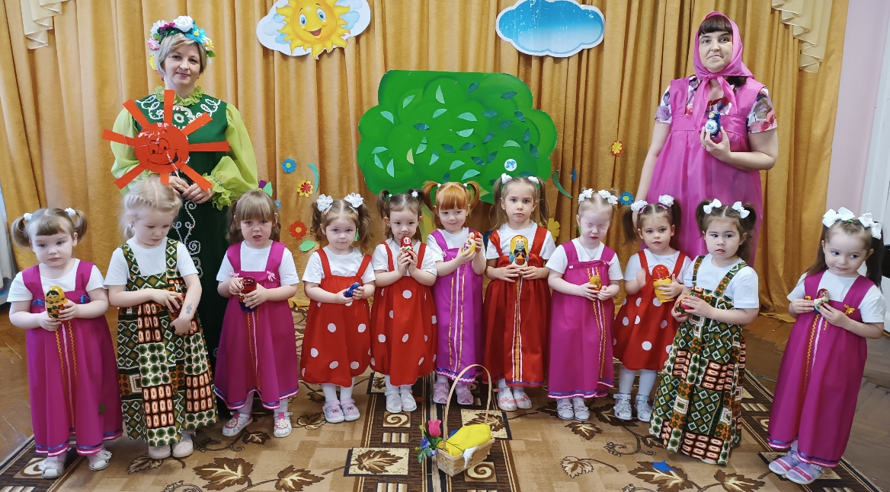
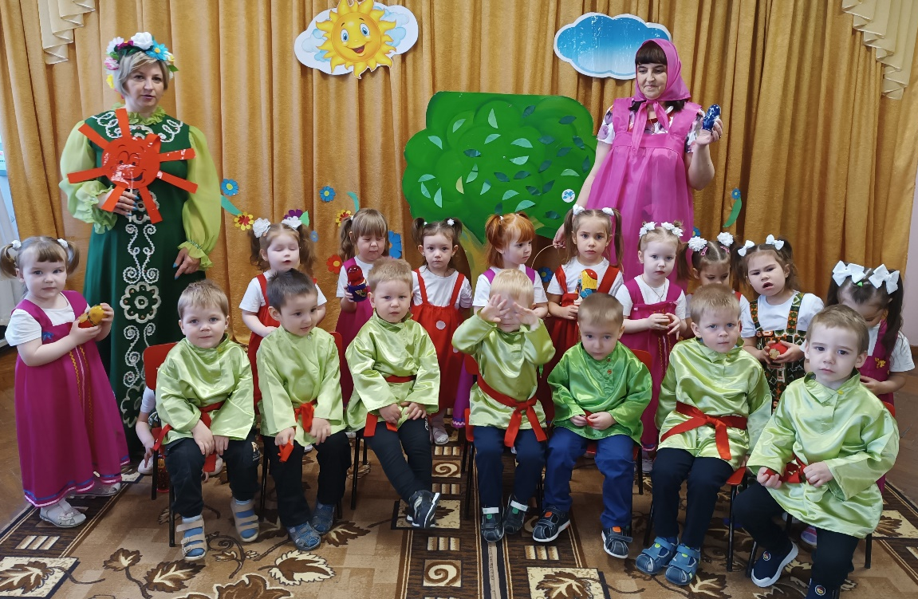
Танец с Матрешками

Slide 24



Slide 25
Результат:
- тема разработанного проекта выбрана с учетом возрастных особенностей детей младшего возраста и объема информации, которая может быть ими воспринята, что положительно повлияло на различные виды деятельности, (игровую, познавательную, художественную, речевую, музыкально-игровую);
отмечалась положительная реакция и эмоциональный отклик детей;
на знакомство с разными видами матрешек, дети проявляли интерес и желание играть с ними;
считаю, что удалось достигнуть хороших результатов взаимодействия
«педагог - дети –родители»;
50% родителей принимали активное участие в реализации проекта

